Slide 1
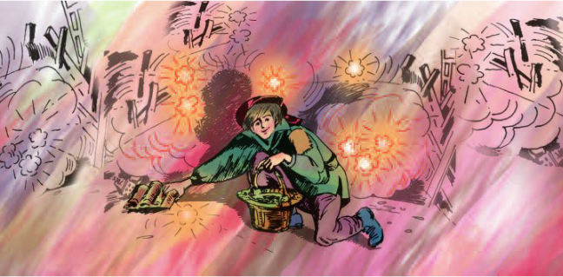
Thứ sáu, ngày 11 tháng 3 năm 2022
Tập đọc
GA- VRỐT NGOÀI CHIẾN LUỸ
Theo Huy- gô

Slide 2
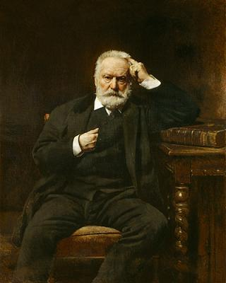
Khám phá
Victor Hugo (Vích-to Huy-gô), là một nhà văn, nhà thơ, nhà viết kịch thuộc chủ nghĩa lãng mạn nổi tiếng của Pháp. Ông cũng đồng thời là một nhà chính trị, một trí thức dấn thân tiêu biểu của thế kỷ XIX.

Slide 3
Ga-vrốt ngoài chiến luỹ
Ăng-giôn-ra nói:
- Chừng mười lăm phút nữa thì chiến lũy chúng ta không còn quá mười viên đạn.
Ga-vrốt nghe rõ câu nói đó.
Một lát sau, người ta thấy bóng cậu bé thấp thoáng ngoài đường phố, dưới làn mưa đạn.
Thì ra Ga-vrốt đã lấy một cái giỏ đựng chai trong quán ra khỏi chiến lũy. Nó dốc vào miệng giỏ những chiếc bao đầy đạn của bọn lính chết gần chiến lũy.
- Cậu làm trò gì đấy? - Cuốc-phây-rắc hỏi.
- Em nhặt cho đầy giỏ đây!
- Cậu không thấy đạn réo à?
Ga-vrốt trả lời:
- Có chứ, nó rơi như mưa ấy. Nhưng làm sao nào?
Cuốc-phây-rắc thét lên:
- Vào ngay!
- Tí ti thôi! Ga-vrốt nói.
Ngoài đường, lửa khói mịt mù. Điều đó rất có lợi cho Ga-vrốt. Dười màn khói và với thân hình bé nhỏ, cậu bé có thể tiến xa ngoài đường mà không ai trông thấy. Ga-vrốt dốc bảy, tám bao đạn đầu tiên không có gì nguy hiểm lắm. Em nằm xuống rồi lại đứng thẳng lên, ẩn vào một góc cửa, rồi lại phốc ra, tới, lui, dốc cạn các bao đạn và chất đầy giỏ.
Nghĩa quân mắt không rời cậu bé. Đó không phải là một em nhỏ, không phải là một con người nữa, mà là một thiên thần. Đạn bắn theo em, em nhanh hơn đạn. Em chơi trò ú tim với cái chết một cách thật ghê rợn.
Theo Huy-gô

Slide 4
Bài được chia làm mấy đoạn ?
Bài được chia làm 3 đoạn:
Đoạn 1: Từ Ăng –giôn- ra đến làn mưa đạn
(6 dòng đầu)
Đoạn 2: Thì ra Ga- vrốt đến Ga- vrốt nói
Đoạn 3: Ngoài đường đến thật ghê rợn
(đoạn còn lại)

Slide 5
I. LUYỆN ĐỌC
Ga - vrốt
Ăng - giôn - ra
Cuốc - phây - rắc

Slide 6
Ga-vrốt ngoài chiến luỹ
Ăng-giôn-ra nói:
- Chừng mười lăm phút nữa thì chiến lũy chúng ta không còn quá mười viên đạn.
Ga-vrốt nghe rõ câu nói đó.
Một lát sau, người ta thấy bóng cậu bé thấp thoáng ngoài đường phố, dưới làn mưa đạn.
Thì ra Ga-vrốt đã lấy một cái giỏ đựng chai trong quán ra khỏi chiến lũy. Nó dốc vào miệng giỏ những chiếc bao đầy đạn của bọn lính chết gần chiến lũy.
- Cậu làm trò gì đấy? - Cuốc-phây-rắc hỏi.
- Em nhặt cho đầy giỏ đây!
- Cậu không thấy đạn réo à?
Ga-vrốt trả lời:
- Có chứ, nó rơi như mưa ấy. Nhưng làm sao nào?
Cuốc-phây-rắc thét lên:
- Vào ngay!
- Tí ti thôi! Ga-vrốt nói.
Ngoài đường, lửa khói mịt mù. Điều đó rất có lợi cho Ga-vrốt. Dười màn khói và với thân hình bé nhỏ, cậu bé có thể tiến xa ngoài đường mà không ai trông thấy. Ga-vrốt dốc bảy, tám bao đạn đầu tiên không có gì nguy hiểm lắm. Em nằm xuống rồi lại đứng thẳng lên, ẩn vào một góc cửa, rồi lại phốc ra, tới, lui, dốc cạn các bao đạn và chất đầy giỏ.
Nghĩa quân mắt không rời cậu bé. Đó không phải là một em nhỏ, không phải là một con người nữa, mà là một thiên thần. Đạn bắn theo em, em nhanh hơn đạn. Em chơi trò ú tim với cái chết một cách thật ghê rợn.
Theo Huy-gô

Slide 7
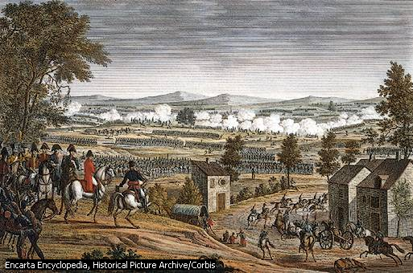
I. LUYỆN ĐỌC
- Chiến luỹ: tuyến phòng thủ được xây dựng kiên cố hoặc dựng tạm bằng các vật có tác dụng che đỡ như bao cát, giường, tủ, bàn, ghế,…

Slide 8
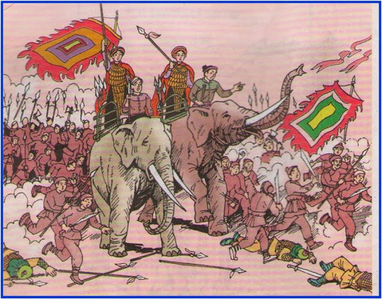
I. LUYỆN ĐỌC
- Nghĩa quân: quân khởi nghĩa.

Slide 9
I. LUYỆN ĐỌC
Thiên thần: thần ở trên trời, thường được cho là rất đẹp và có nhiều phép lạ (theo quan niệm xưa)

Slide 10
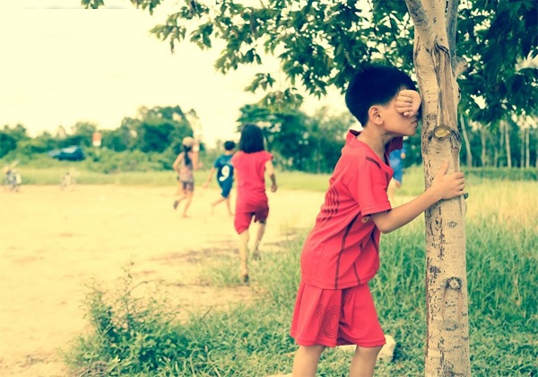
- Ú tim: trò chơi trốn tìm của trẻ em.

Slide 11
TÌM HIỂU BÀI
Câu 1: Ga- vrốt ra ngoài chiến lũy để làm gì ?
Ga –vrốt ra ngoài chiến lũy nhặt đạn giúp nghĩa quân.

Slide 12
Câu 2: Vì sao Ga- vrốt lại ra ngoài chiến lũy trong lúc mưa đạn như vậy?
Vì Ga- vrốt nghe thấy Ăng- giôn- ra nói chỉ còn mười lăm phút nữa thì chiến lũy không còn quá mười viên đạn.

Slide 13
Nêu nội dung của đoạn 1?
Ý1: Cho biết lí do Ga-vrốt ra ngoài chiến lũy.

Slide 14
Câu 3: Tìm những chi tiết thể hiện lòng dũng cảm của cậu bé Ga-vrốt ?
Những chi tiết thể hiện lòng dũng cảm: Ga-vrốt không sợ nguy hiểm, ra ngoài chiến lũy để nhặt đạn cho nghĩa quân dưới làn mưa của địch; Cuốc - phây - rắc thét giục cậu quay vào chiến lũy nhưng Ga- vrốt vẫn nán lại để nhặt đạn; Ga- rốt lúc ẩn lúc hiện giữa làn đạn giặc, chơi trò ú tim với cái chết.

Slide 15
II. TÌM HIỂU BÀI
Nêu nội dung chính của đoạn 2?
Ý 2: Lòng dũng cảm của chú bé Ga-vrốt.

Slide 16
Câu 4: Vì sao tác giả nói Ga- vrốt là một thiên thần ?
- Vì thân hình bé nhỏ của chú ẩn, hiện trong làn khói đạn như thiên thần.
- Vì chú không sợ chết, đạn đuổi theo Ga- vrốt, chú chạy nhanh hơn đạn, chơi trò ú tim với cái chết…

Slide 17
Câu 5: Em có cảm nghĩ gì về nhân vật Ga-vrốt ?
- Vì Ga- vrốt là một thiếu niên anh hùng, không sợ nguy hiểm đến thân mình, lo cho nghĩa quân.
- Rất khâm phục lòng dũng cảm của Ga- vrốt.

Slide 18
Nêu nội dung chính của đoạn 3?
Ý 3: Hình ảnh Ga-vrốt đẹp như thiên thần trong mưa đạn.

Slide 19
Đoạn 1: Cho biết lí do Ga-vrốt ra ngoài chiến lũy.
Đoạn 2: Lòng dũng cảm của chú bé Ga-vrốt.
Đoạn 3: Hình ảnh Ga-vrốt đẹp như thiên thần trong mưa đạn.
Qua bài học này em học được điều gì ?
Nội dung: Ca ngợi lòng dũng cảm của chú bé Ga-vrốt.

Slide 20
III. VẬN DỤNG
LUYỆN ĐỌC DIỄN CẢM
Ăng-giôn-ra nói:
- Chừng mười lăm phút nữa thì chiến lũy chúng ta không còn quá mười viên đạn.
Ga-vrốt nghe rõ câu nói đó.
Một lát sau, người ta thấy bóng cậu bé thấp thoáng ngoài đường phố, dưới làn mưa đạn.
Thì ra Ga-vrốt đã lấy một cái giỏ đựng chai trong quán ra khỏi chiến lũy. Nó dốc vào miệng giỏ những chiếc bao đầy đạn của bọn lính chết gần chiến lũy.
- Cậu làm trò gì đấy? - Cuốc-phây-rắc hỏi.
- Em nhặt cho đầy giỏ đây!
- Cậu không thấy đạn réo à?
Ga-vrốt trả lời:
- Có chứ, nó rơi như mưa ấy. Nhưng làm sao nào?
Cuốc-phây-rắc thét lên:
- Vào ngay!
- Tí ti thôi! Ga-vrốt nói.

Slide 21
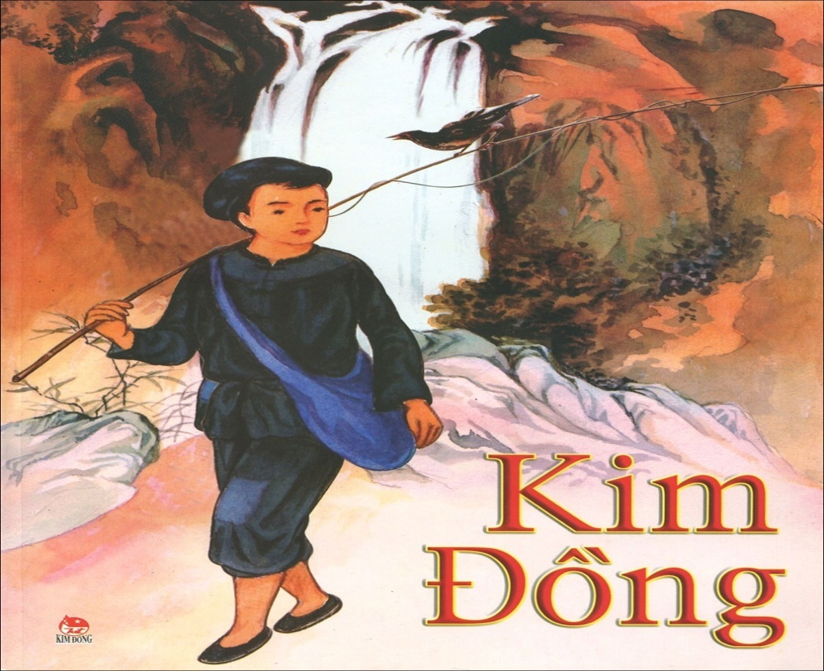
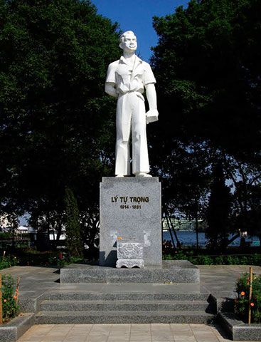
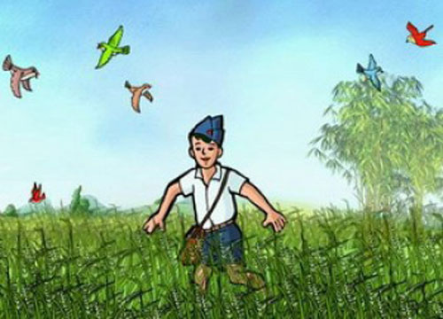

Slide 22
non
Ong
học
việc

Slide 23
Câu 1 Nhà văn Huy -gô là người nước nào?
C. Pháp
A. Mỹ
B. Anh
D. Hà Lan

Slide 24
Câu 2: Nhân vật Ga – vrốt trong bài là người ………..?
A. Xấu xa
C. Nhát gan
B. Yếu đuối
D. Dũng cảm

Slide 25
Câu 3: Ga – vrốt trong bài đã nhặt cái gì ?
A. Đạn
C. Bông gòn
B. Súng
D. Gạch

Slide 26
Thứ hai , ngày 21 tháng 3 năm 2022
Tập đọc:
Ga-vốt ngoài chiến lũy
Theo Huy-gô
Nội dung:
Ca ngợi lòng dũng cảm của chú bé Ga-vốt.

